Slide 1
求解追及问题的
3种方法

Slide 2
01 物理分析法
02 代数法
03 v-t 图像法
目录

Slide 3
？
01 物理分析法
依据两物体运动速度的变化，分析判断追及过程中两物体间距的变化情况，寻找间距出现最大值或最小值的条件，依据此条件分析确定能否追上以及间距有最大值或最小值，并求出最大或最小间距；若能追上，依据两物体的位移关系，可求出追及的时间。

Slide 4
汽车以6 m/s的速度在平直公路上匀速前进，与公路平行的铁路上有一辆刹车后滑行方向与汽车前进方向相同的火车，火车前端与汽车前端对齐时，火车速度为54 km/h，加速度大小为0.15 m/s²，火车刹车后的运动可视为匀减速运动。问从火车前端超过汽车前端开始后还需多少时间汽车前端重新与火车前端对齐？汽车前端与火车前端的最大距离是多少？

Slide 5
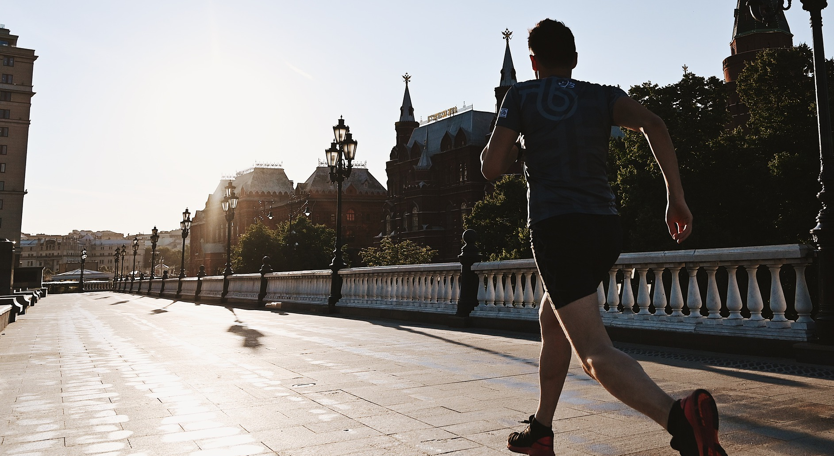
例1解析
设火车刹车后的运动时间为t₁，对火车刹车后的运动有：$v_{t}=v_{0}+at_{1}$，$s_{1}=v_{0}t_{1}+\frac{1}{2}{at}^{2}$，代入$v_{0}=54 km/h$=$15 m/s、v_{t}$=$0、a=−0.15 m/s^{2}$ 解得：$t_{1}=100 s$、$s_{1}=750 m$。这段时间里，汽车运动的位移为：$s_{1}^{t}={vt}_{1}=600 m$，此时汽车前端与恰好静止的火车前端还有$s_{2}=s_{1}−s_{1}^{t}=150 m$的距离。汽车前端与火车前端再次对齐，汽车还需运动的时间为：$t_{2}=\frac{s_{2}}{v}=25 s$。因此，从火车前端超过汽车前端开始还需$t=t_{1}+t_{2}=125 s$，汽车前端重新与火车前端对齐。

Slide 6
例1解析
火车开始刹车后，速度尚未减小到汽车的速度$v=6 m/s$之前，它的速度总是大于汽车的速度，火车前端与汽车前端的间距越来越大。火车速度减小到$v=6 m/s$之后，火车速度小于汽车速度，火车前端与汽车前端间距逐渐减小。因此，火车速度与汽车速度相等时，火两者前端间距最大。故，对火车的运动有：${v=v}_{0}+at$，$s_{1}=v_{0}t+\frac{1}{2}at^{2}$。对汽车的运动有：$s_{2}=vt$。代入$v_{0}=54 km/h$=$15 m/s$、$v=6 m/s$、$a=−0.15 m/s^{2}$ 解得：$s_{1}=630 m$，$s_{2}=360 m$。汽车前端与火车前端的最大距离为：$∆s=s_{1}−s_{2}=270 m$。
对于涉及汽车、火车刹车类的追及问题，由于刹车后运动的速度减小到零后将静止，运用物理分析法求解比较合适。

Slide 7
？
02 代数法
追及过程中，两物体的间距随时间而变化，相遇时的间距为零。因此，若建立追及过程中两物体间距与时间的函数关系，利用函数求极值的方法，可求出两物体间距的最小或最大值及对应时间；若令间距等于零，可得到关于相遇时间的一元二次方程，此方程在实数范围内有解或无解，对应追上或追不上，一个或两个实数解对应一次相遇或两次相遇。

Slide 8
A、B两辆汽车在一条平直公路上以速度同向行驶，A车在B车后面以速度 $v$ 做匀速运动，B车在前面做初速度为零的匀加速运动，加速度为$a$，开始时两车相距为$s$。为使两车不相遇，求$v、a、s$所满足的关系。

Slide 9
例2解析
运动过程中两车间距为：$∆s=s_{B}+s−s_{A}$，而$s_{A}=vt$，$s_{B}=\frac{1}{2}at^{2}$。解得：$∆s=\frac{1}{2}at^{2}−vt+s$，若两车相遇，则相遇时的间距等于零，有：$\frac{1}{2}at^{2}−vt+s=0$，这是关于相遇时间的一元二次方程，欲使两车不相遇，要求此方程无解，方程的判别式$∆<0$，故有：$v^{2}−2as<0$，解得：$v<\sqrt{2as}$。
正确建立追及过程中，两物体间距与时间的函数关系，是代数法的关键。

Slide 10
？
03 v-t 图像法
若将两物体的v-t 图像作在同一坐标平面，则两图像的交点坐标对应的时刻就是两物体速度相等时的时刻，图像与时间轴围成的面积分别表示两物体的位移。由图像的变化，可知运动中两物体间距的变化情况，从而知道两物体是否相遇、相遇几次、间距有最大值还是最小值。

Slide 11
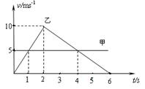
甲、乙两物体从同一地点沿同一方向做直线运动的速度图像如图所示，则（ ）
A．两个物体两次相遇的时刻是2 s末和6 s末
B．4 s末时甲在乙的后面
C．2 s末时两物体相距最远
D．甲物体一直向前运动而乙物体向前
运动2 s，随后向后运动

Slide 12
例3解析
由图像可知，甲物体一直做匀速运动，乙物体先做初速度为零的匀加速运动，后做匀减速运动直到速度减为零。
由几何关系可知，从开始到2 s末两物体位移相等，由于两物体从同一位置开始运动，此时两者间距等于零，两物体相遇；此后乙的位移大于甲的位移，乙超越甲，两物体间距逐渐增大，到6 s末两物体位移又相等，再次相遇。
因此，4 s末时甲在乙的后面；由于从开始到6 s末，乙的速度总是大于零，乙物体未改变运动方向。本题选AB。
两物体v-t图像的交点，仅仅表示该时刻两物体速度相等。

Slide 13
下课啦！

